Slide 1
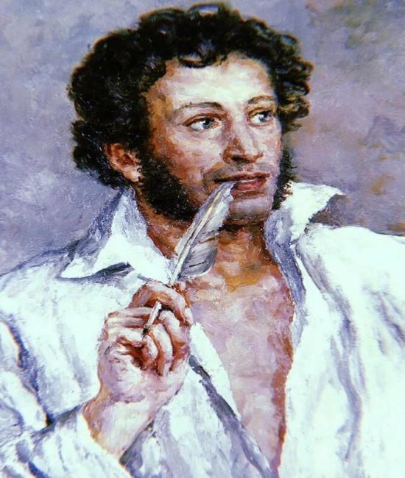
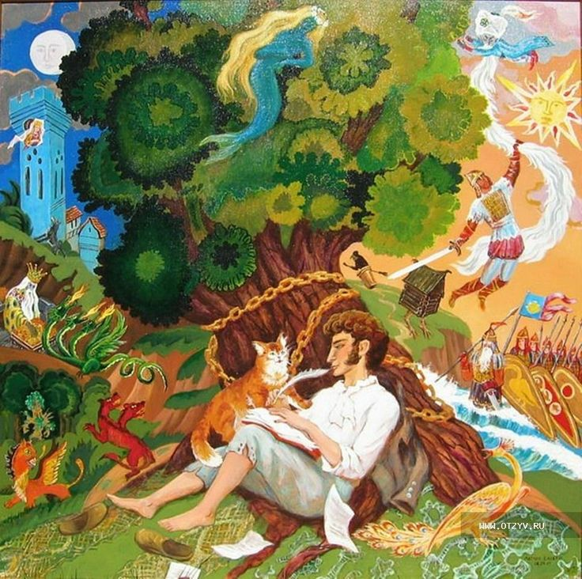
Викторина по сказкам А.С. Пушкина
(1799 – 1837)

Slide 2
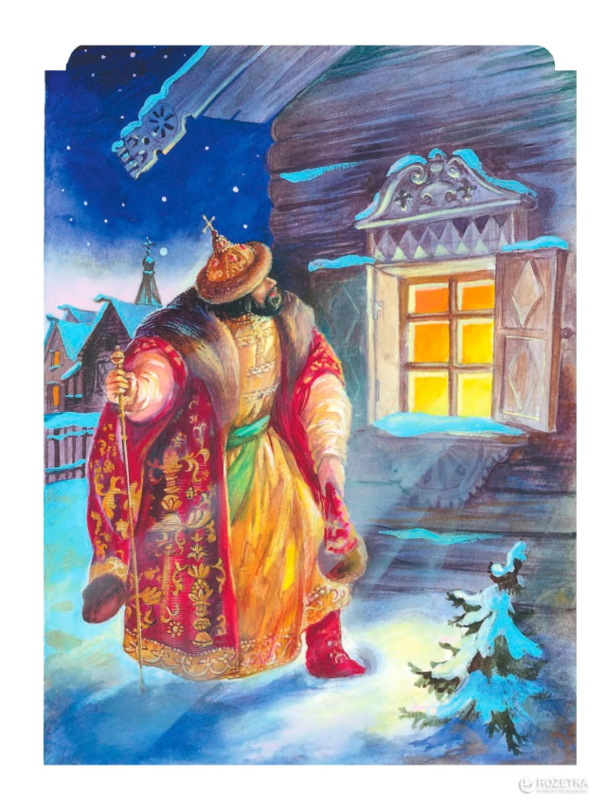
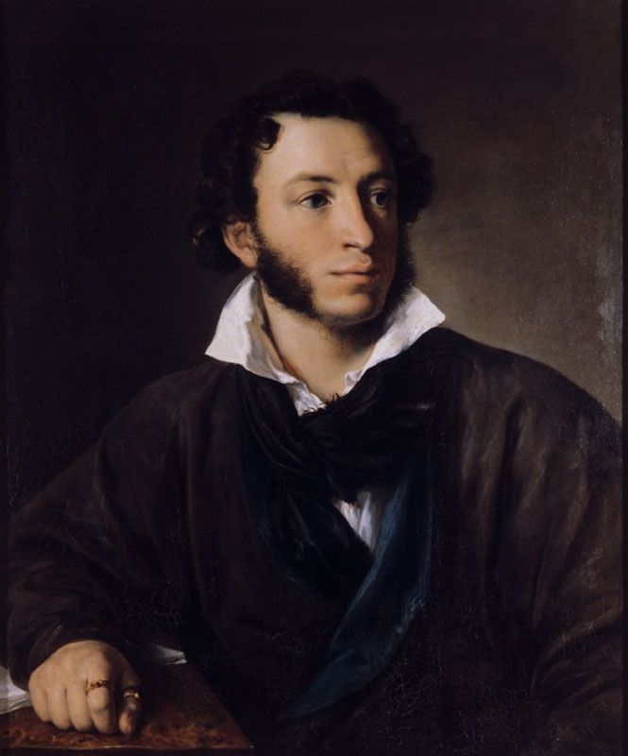
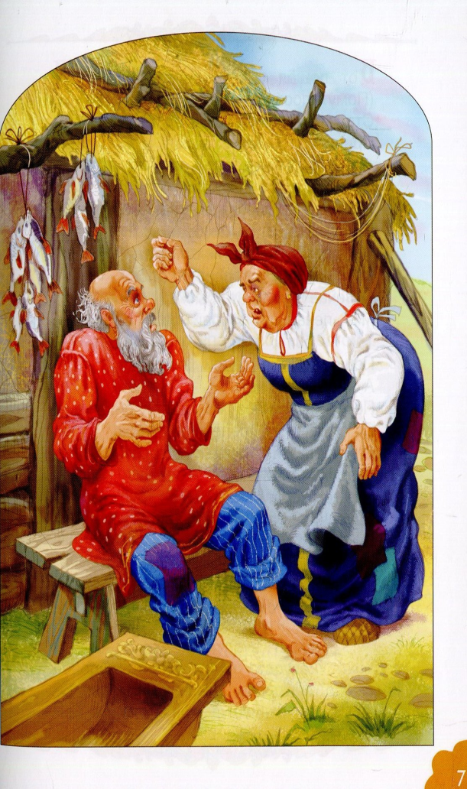
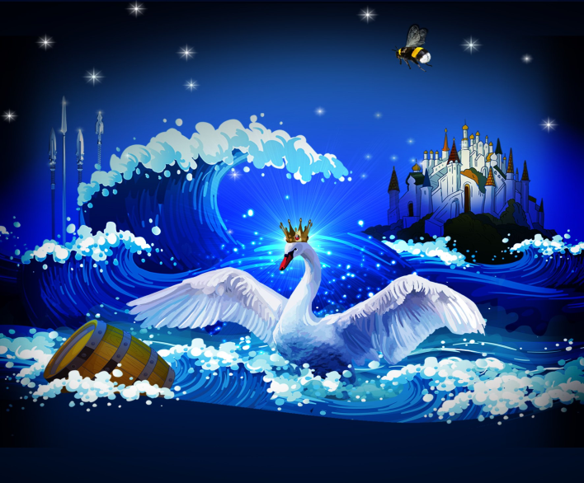
Александр Сергеевич
Пушкин
Notes:
Анимация по щелчку. Щелчок для продолжения

Slide 28
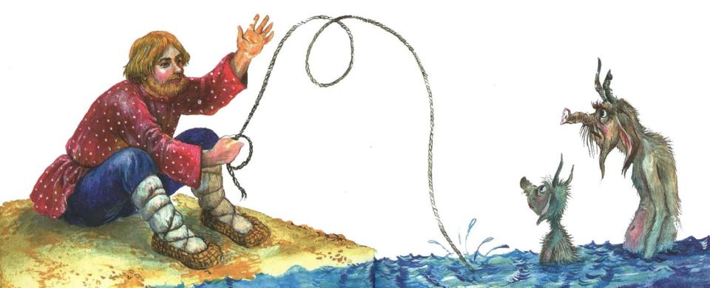
Пошел, сел у берега моря; Там он стал веревку крутить,
Да конец ее в море мочить.
Notes:
Щелчок для продолжения

Slide 29
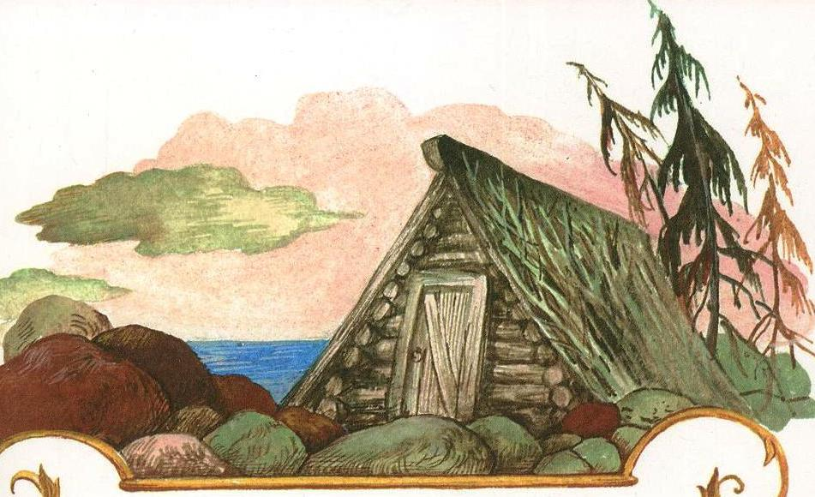
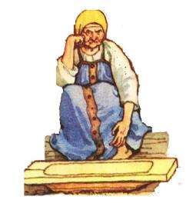
Глядь: опять перед ним землянка;
На пороге сидит старуха, А перед нею разбитое корыто.
Notes:
Щелчок для продолжения

Slide 30
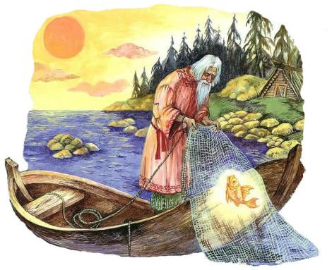
Сколько раз ходил старик к морю по приказу старухи?
А) 3 раза
Б) 5 раз
В) 7 раз
Notes:
Ответ на вопрос выходит по щелчку. Управляющая кнопка – возврат на слайд с номинациями

Slide 31
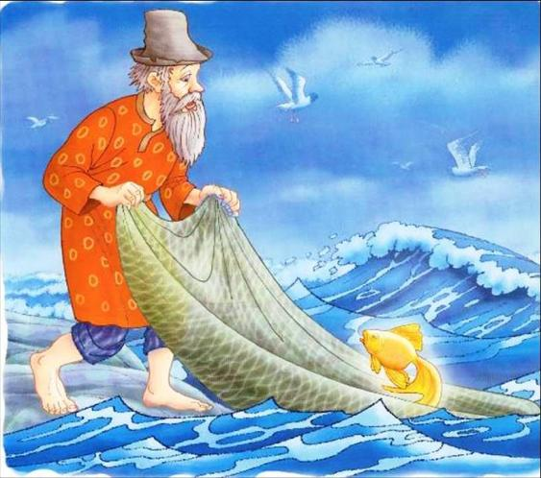
Сколько раз закидывал старик в море невод?
А) 3 раза
Б) 5 раз
В) 7 раз
Notes:
Ответ на вопрос выходит по щелчку. Управляющая кнопка – возврат на слайд с номинациями

Slide 32
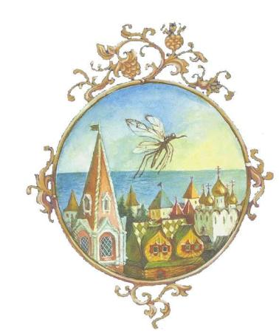
Назови в нужной последовательности все превращения князя Гвидона.
1
2
3
Комар
Муха
Шмель
Notes:
Ответ на вопрос выходит по щелчку. Управляющая кнопка – возврат на слайд с номинациями

Slide 33
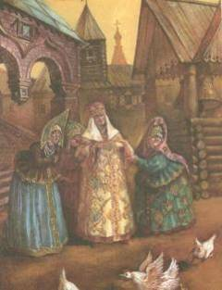
Сопоставь имя героини и дива, о котором она поведала царю Салтану.
Про Царевну-лебедь
Про белку
Про 33 богатыря
Повариха
Ткачиха
Бабариха
Notes:
Ответ на вопрос выходит по щелчку. Управляющая кнопка – возврат на слайд с номинациями

Slide 34
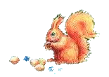
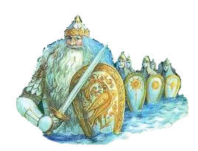
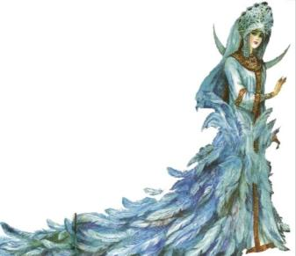
Перечислите по порядку все чудеса из сказки о царе Салтане.
Белка
33 богатыря
Царевна-лебедь
Notes:
Ответ на вопрос выходит по щелчку. Управляющая кнопка – возврат на слайд с номинациями

Slide 35
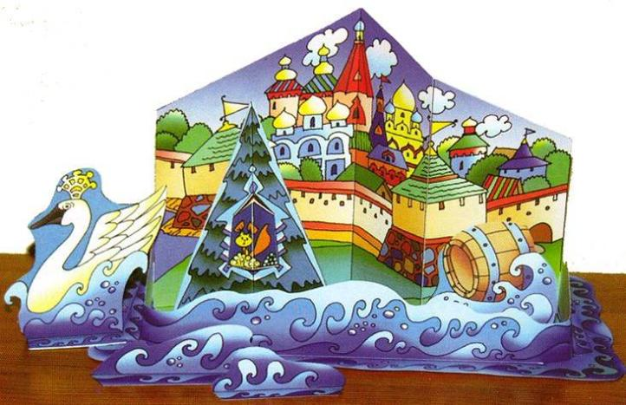
Как назывался остров, на котором жил князь Гвидон?
Баян
Буян
Боян
Notes:
Ответ на вопрос выходит по щелчку. Управляющая кнопка – возврат на слайд с номинациями

Slide 36
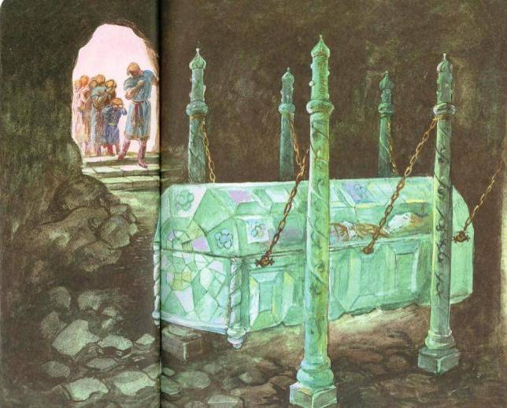
Молодая царевна была отравлена яблоком?
Да
Нет
Notes:
Ответ на вопрос выходит по щелчку. Управляющая кнопка – возврат на слайд с номинациями

Slide 37
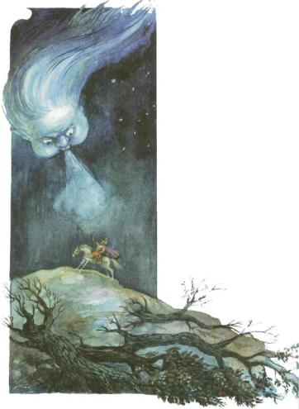
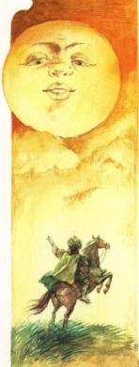
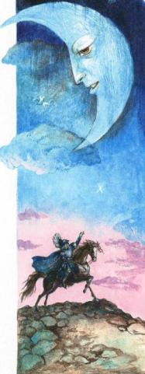
К кому и в какой последовательности обращался королевич Елисей, когда искал свою невесту?
1
2
3
Солнце
Ветер
Месяц
Notes:
Ответ на вопрос выходит по щелчку. Управляющая кнопка – возврат на слайд с номинациями

Slide 38
Какие сказки заканчиваются словами «Я там был; мед, пиво пил – И усы лишь обмочил»?
«Сказка о царе Салтане»
«Сказка о мертвой царевне и семи богатырях»
«Сказка о попе и работнике его Балде»
«Сказка о золотом петушке»
«Сказка о рыбаке и рыбке»).
Notes:
Ответ на вопрос выходит по щелчку. Управляющая кнопка – возврат на слайд с номинациями

Slide 39
Итог викторины:
Пушкин -это красота, Пушкин- это доброта, Чтобы лучше было жить Будем с Пушкиным дружить.

Slide 40
Люблю я Пушкина творенья, И это вовсе не секрет. Его поэм, стихотворений Прекрасней не было и нет! С мальства его читаем сказки, В них жар души, природы краски. Добро цветёт в них, злоба чахнет. В них русский дух, в них Русью пахнет! За Пушкина Руси спасибо От имени всего народа! Ведь мы стихи его читаем Как он писал - без перевода

Slide 41
К нам приходят пушкинские сказки Яркие и добрые, как сны. Сыплются слова, слова-алмазы На вечерний бархат тишины. Шелестят волшебные страницы, Всё быстрей нам хочется узнать... Вздрагивают детские ресницы, Верят в чудо детские глаза. Даже если мы уже не дети, В 20, 30 лет и в 45 Убегаем мы порою в детство, Убегаем к Пушкину опять. Убегаем в буйство ярких красок, В торжество добра над тёмным злом, Убегаем в пушкинские сказки, Чтоб добрей и лучше стать потом.

Slide 42
МОЛОДЦЫ!

Slide 43
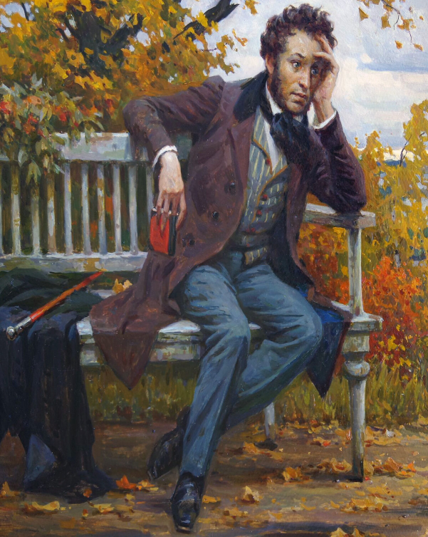
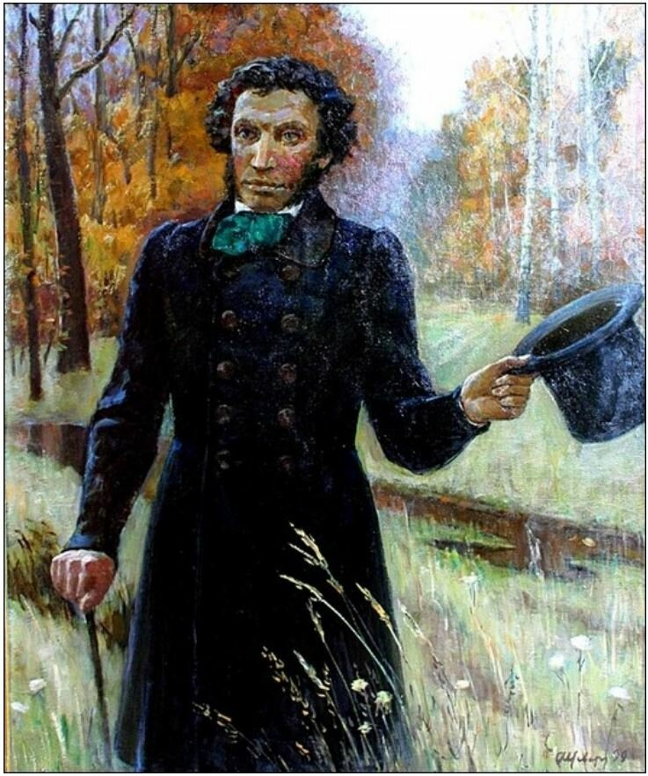
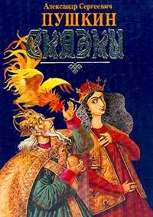
Notes:
Щелчок для продолжения

